Slide 1

Comité de pilotage E3D
28 mai 2018

Slide 2
Ordre du jour
Film sur l’année E3D
1. Point sur la reconduction du label E3D
2. Elaboration du parcours citoyen en lien avec le CESC
3. Avancement démarche E3D par axes :
Biodiversité et jardins pédagogiques
Eco-mobilité
Gestion et réduction des déchets
Citoyenneté et solidarité
4. Perspectives

Slide 3
1. Reconduction du label E3D
Label E3D niveau 2 obtenu le 1er septembre 2015 pour 3 ans
Dossier de demande de reconduction du label envoyé le 16 février 2018 : en cours d’instruction,
La grille d’évaluation repose sur 3 grands critères :
  Projet et pilotage
  Actions pédagogiques et éducatives
  Partenariats et formation

Slide 4
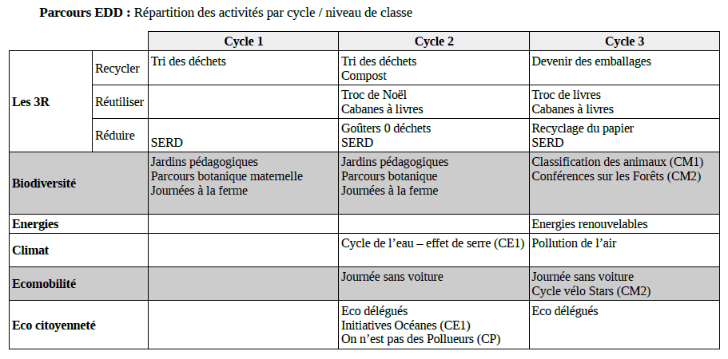
2. Elaboration du parcours citoyen en lien avec le CESC : Parcours EDD primaire

Slide 5
2. Elaboration du parcours citoyen en lien avec le CESC

Slide 6
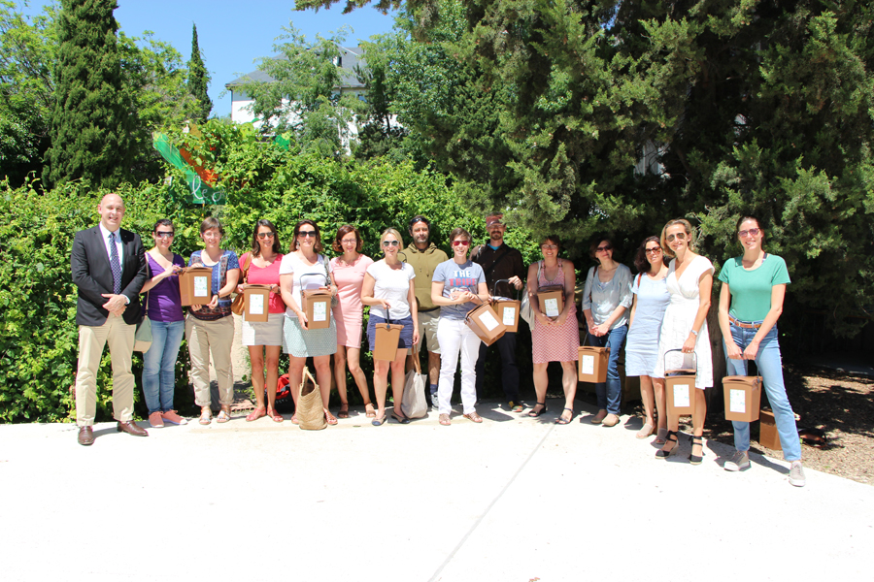
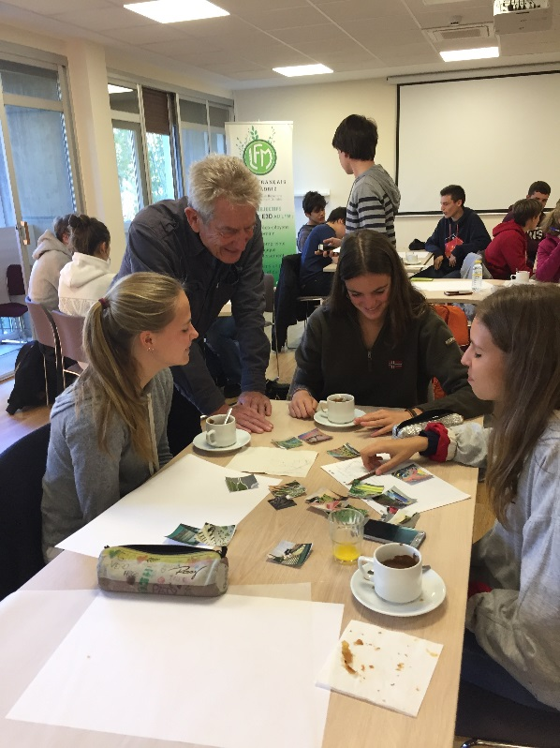
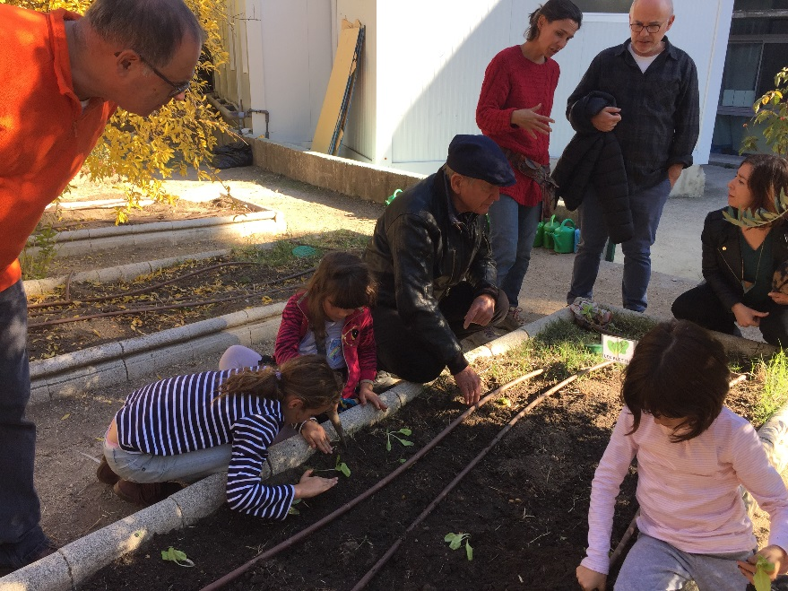
3. Biodiversité
Présentation des jardins pédagogiques maternelle et primaire par Laura Redal
Présentation jardín pédagogique secondaire par Alexis Rojas
Visite Gilles Clément, jardinier, paysagiste, écrivain le 15 novembre 2017
Lancement compostaje communautaire le 15 juin avec notre partenaire Targo Bank

Slide 7
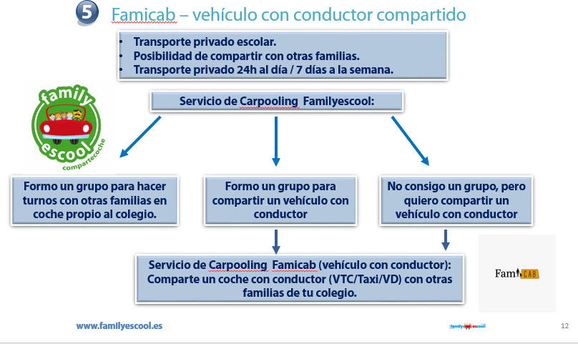
3. Avancement démarche E3D par axes
Eco-Mobilité
Evolution plateforme Co-voiturage Family Escool pour répondre aux besoins des parents :
Besoin de regrouper les 2 bases correspondant aux 2 sites afin d’augmenter les synergies pour les parents ayant des enfants sur les 2 sites (St Ex et Lycée Conde),
En cours d’étude avec l’APA afin d’offrir une offre complète pour les parents : Rutas, Co-voiturage, voitures avec chauffeur,

Slide 8
3. Eco-mobilité
Projet STARS
1/ Cycle de formation en primaire CM2 :
Toutes les classes de CM2 ont suivi la formation vélo STARS.
  C’est la 4e année d’accréditation : la ville de Madrid a donné les supports pour que les enseignants fassent les 2 premières séances en autonomie,
  La dernière séance en dehors de l’établissement se fait toujours avec l’encadrement de la police,
  2/ Cycle de formation secondaire 4e :
  Cette année les plannings de 4e n’ont pas pu se caler avec les horaires disponibles de la police de Madrid (l’après-midi)
Seules les 4e7 et 4e9 ont pu bénéficier de ces formations ,
Pour la prochaine année scolaire, les créneaux d’EPS seront ajustés avec le planning de la Police afin que toutes les classes en béneficient

Slide 9
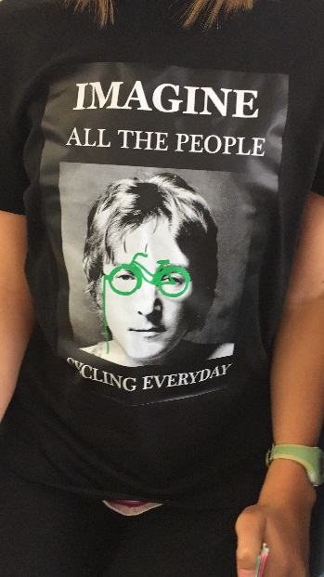
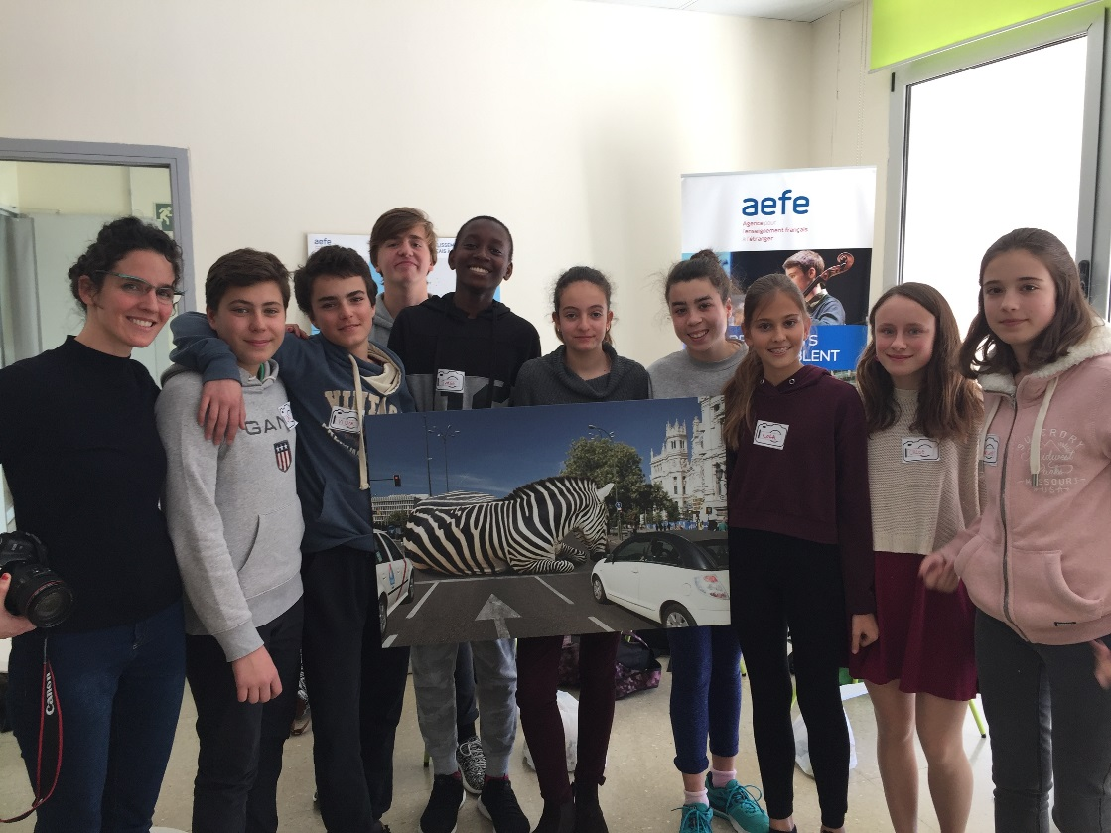
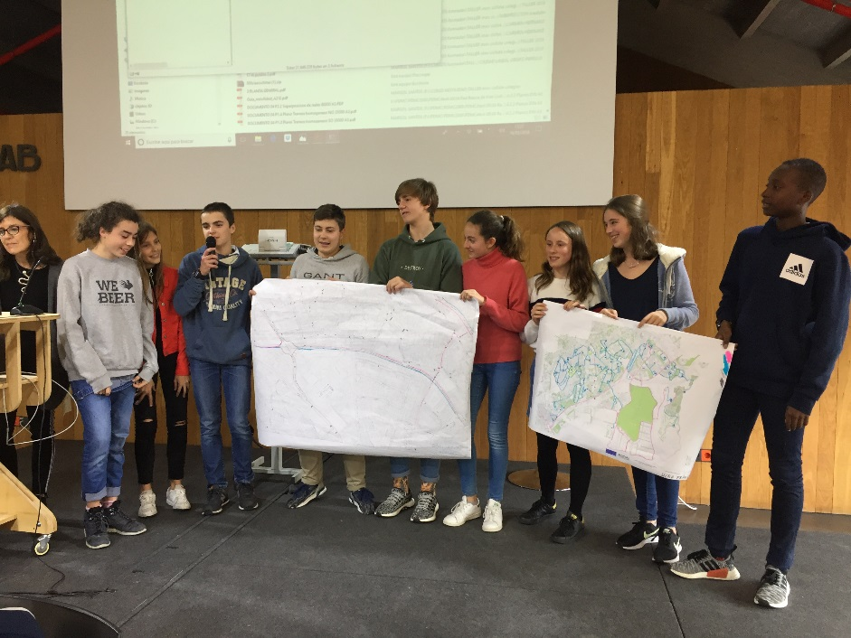
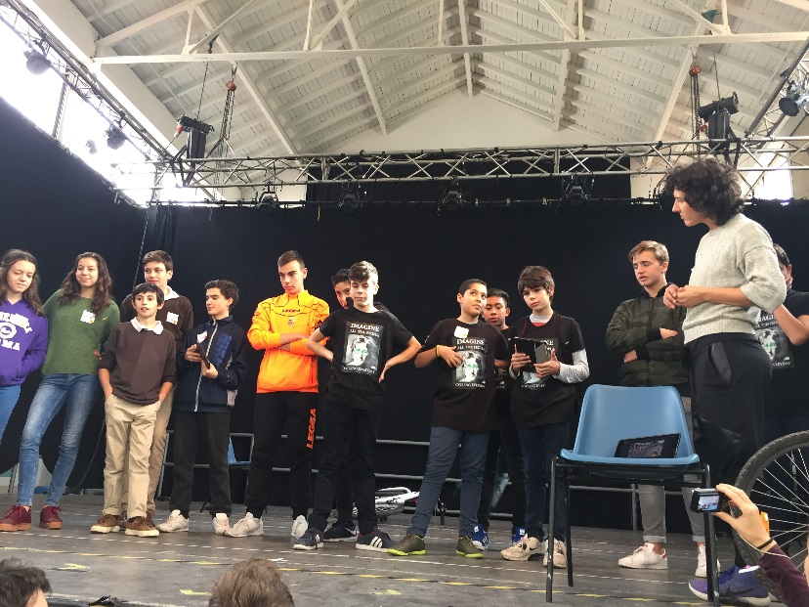
3. Eco-mobilité
Ambassadeurs STARS: 3 évènements dans l’année :
  un en Novembre au Matadero
  un en février avec la photographe en charge de l’exposition Madrid me Mueve
  un en Mars avec l’architecte en charge du développement des carrils Bici,

Slide 10
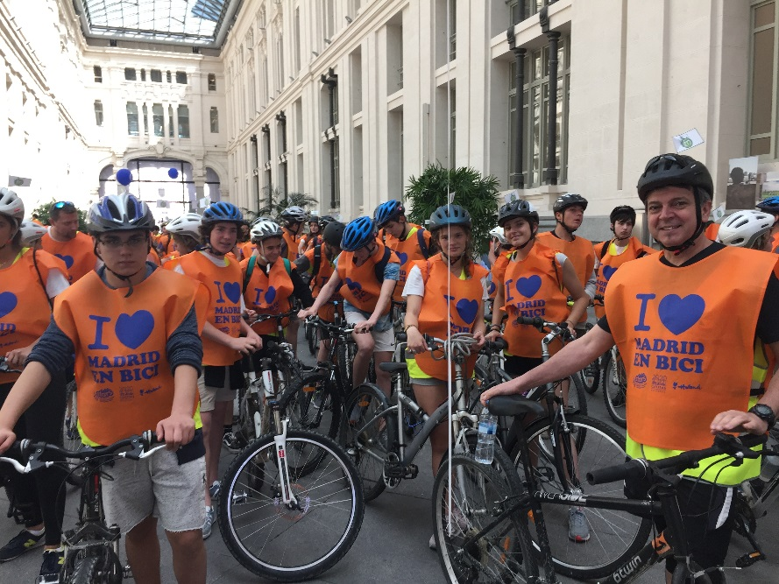
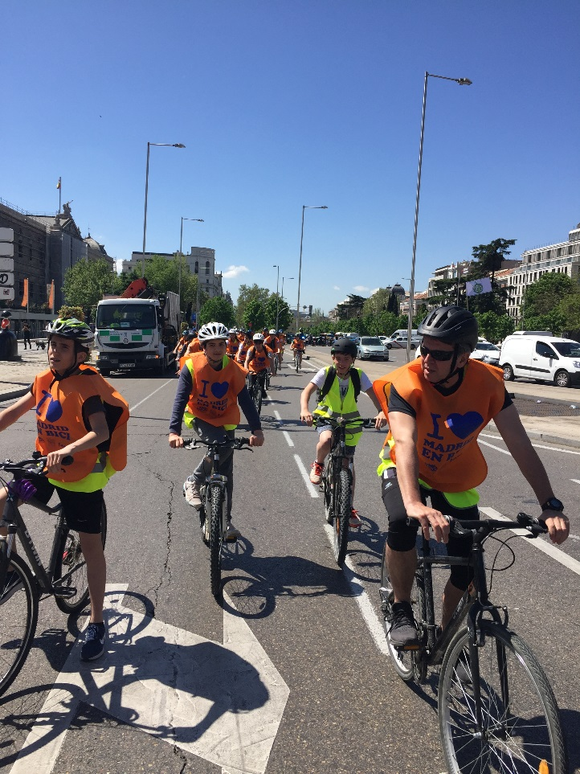
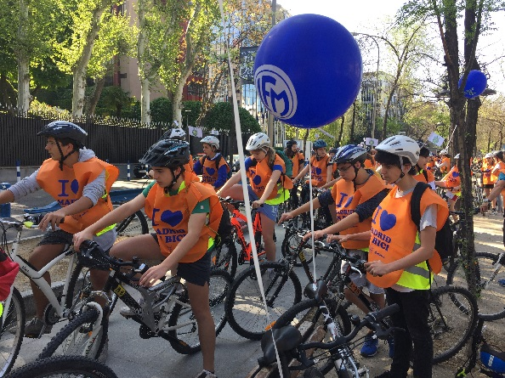
3. Eco-mobilité
Bicicletada organisée par l’Ambassade de Hollande avec 2 classes de 3e : réunion de plusieurs ambassadeurs européens (Estonie, Irlande, France, Hongrie et Slovénie) avec le maire de Madrid,

Slide 11
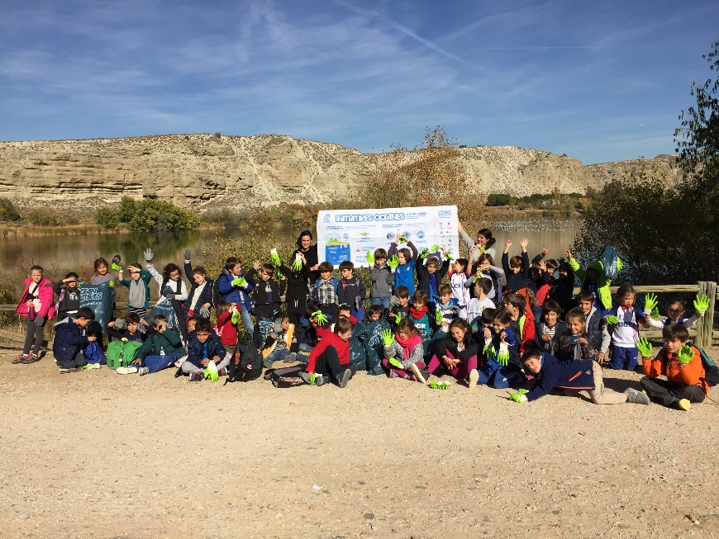
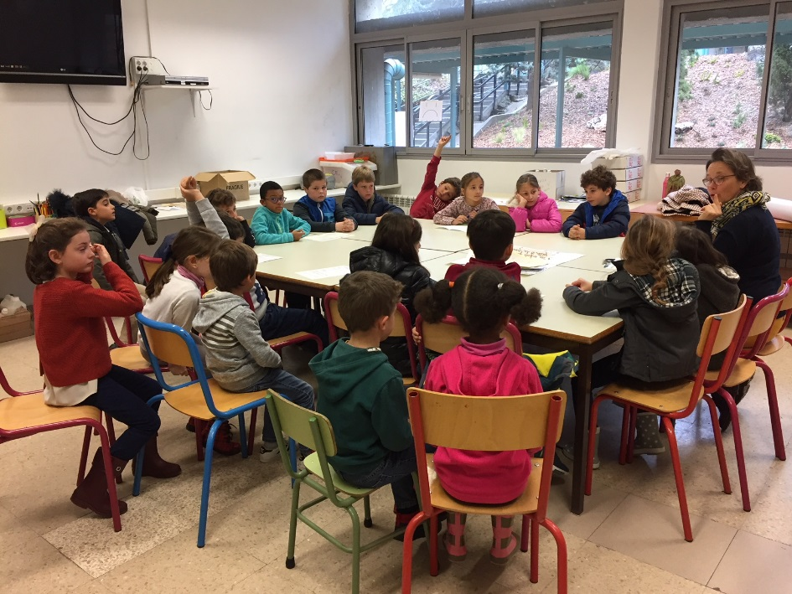
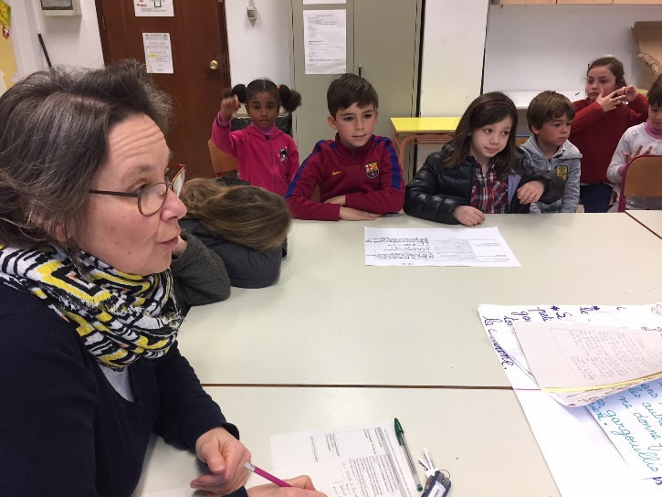
3. Déchets
Surfrider : sorties en CE1 et voyage des 4e
  Le Lycée français est un des plus grands contributeurs à ce projet Initiatives Océanes ayant comme cible les déchets aquatiques
Gouter zéro déchets et sain : travail avec les éco-délégués du primaire

Slide 12
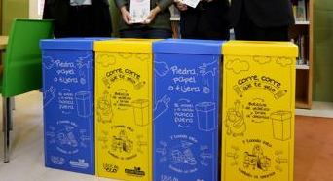
3. Déchets
Partenariat éco-embes,
Opération Trash au lycée,
Réseau Educa Hoy por un madrid mas sostenible
Collecte bouchons, piles, stylos : 2 points de collecte

Slide 13
3. Alimentation et gaspillage alimentaire
Bilan SERD

Slide 14
3. Alimentation et gaspillage alimentaire
Bilan SERD
Constat…
Problématique du rythme Espagnol pas en adéquation avec les horaires du LFM
Un élève ne déjeune quasiment pas le matin
Il mange à la récréation à 11H un goûter conséquent…
Il n’a plus faim pour le déjeuner au comedor
A 16H, quand les parents le retrouvent, il a faim et goute beaucoup…
Travail sur la réduction et/ou supression du goûter (comme dans les écoles en France) ???

Slide 15



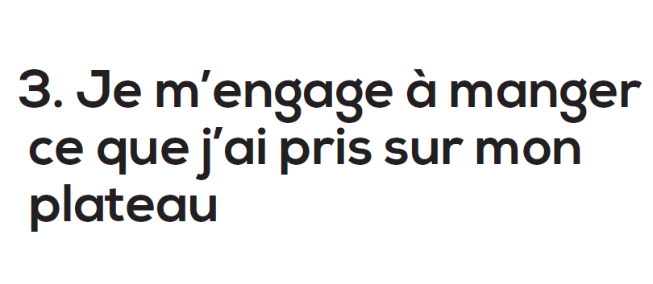


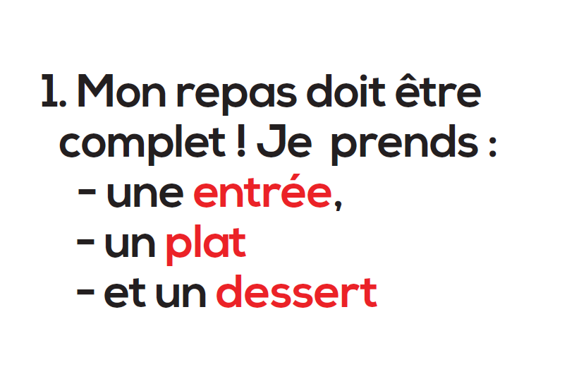
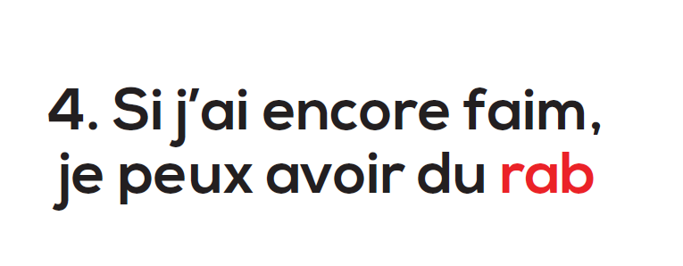
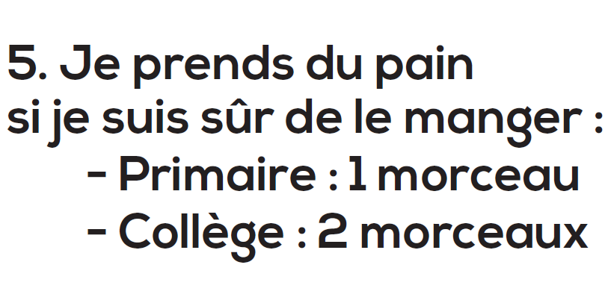


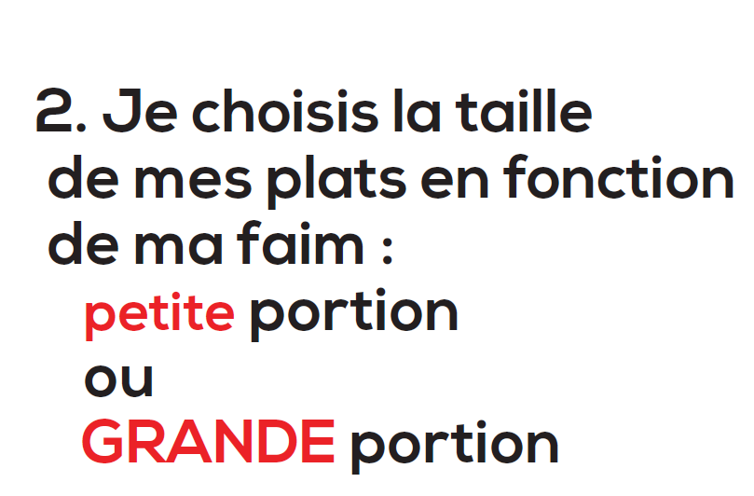
3. Alimentation et gaspillage alimentaire
Campagne affichage comedor :

Slide 16

3. Intendance – Rapport CREARA

Slide 17
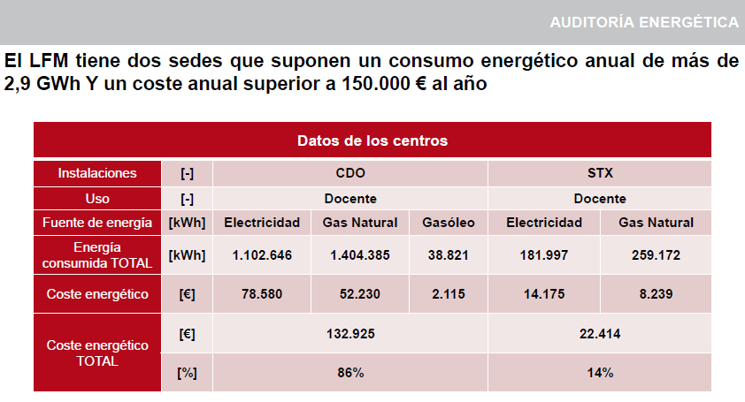
3. Intendance – Rapport CREARA

Slide 18
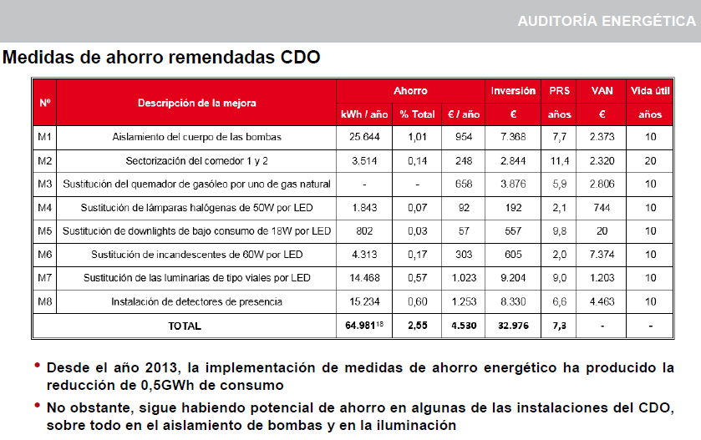
3. Intendance – Rapport CREARA

Slide 19
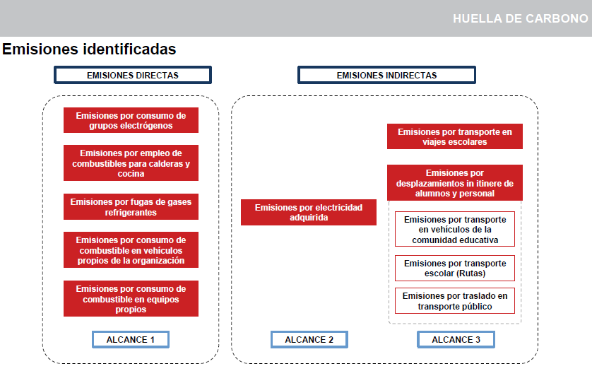
3. Intendance – Rapport CREARA

Slide 20
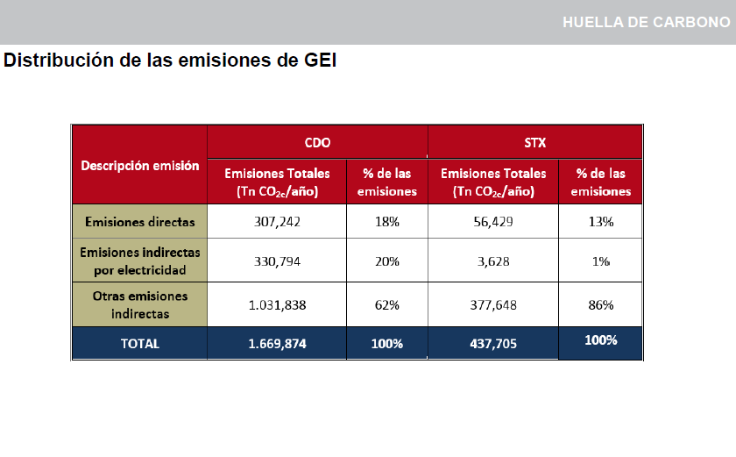
3. Intendance – Rapport CREARA

Slide 21
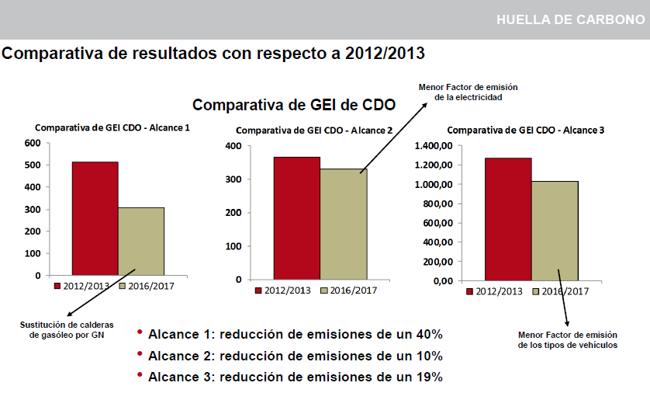
3. Intendance – Rapport CREARA

Slide 22
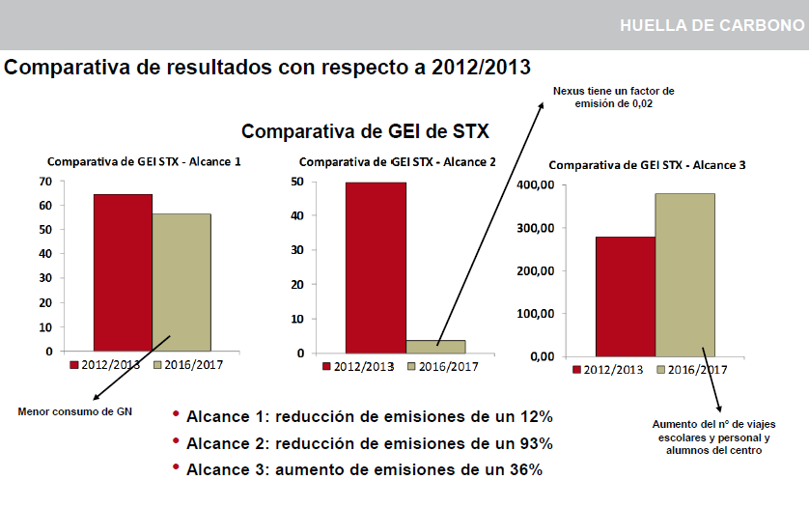
3. Intendance – Rapport CREARA

Slide 23
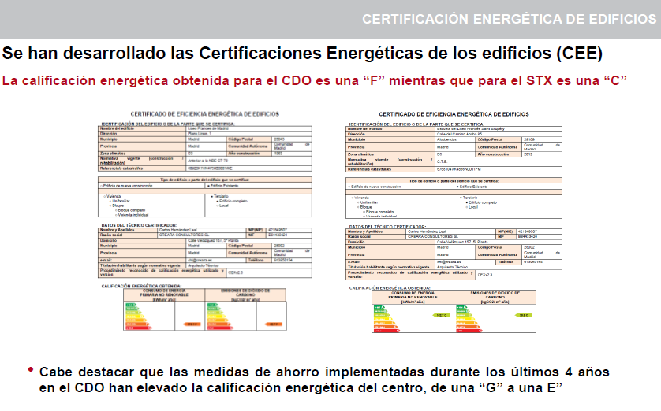
3. Intendance – Rapport CREARA

Slide 24
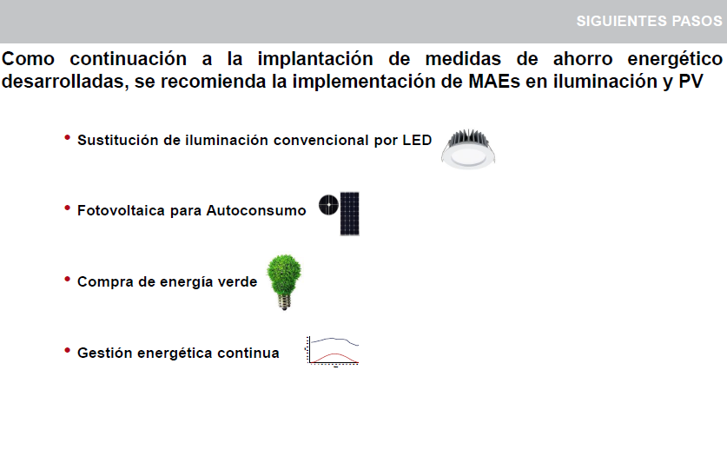
3. Intendance – Rapport CREARA

Slide 25
3. Intendance
Intendance
ISO 14001 avec Sérunion :
  préparation des documents,
  Contraintes fortes liées aux bâtiments,
Changement prestataire collecte des déchets : en cours,
Changement prestataire espaces verts,

Slide 26
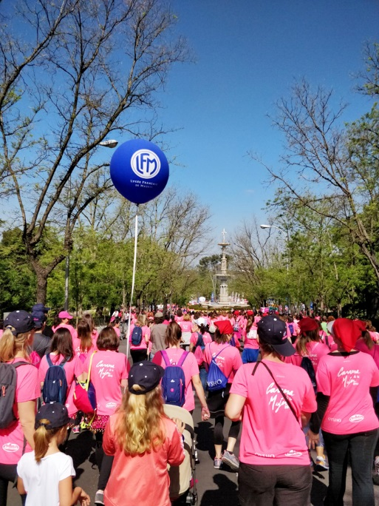
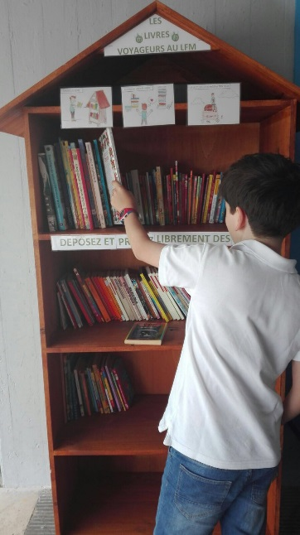
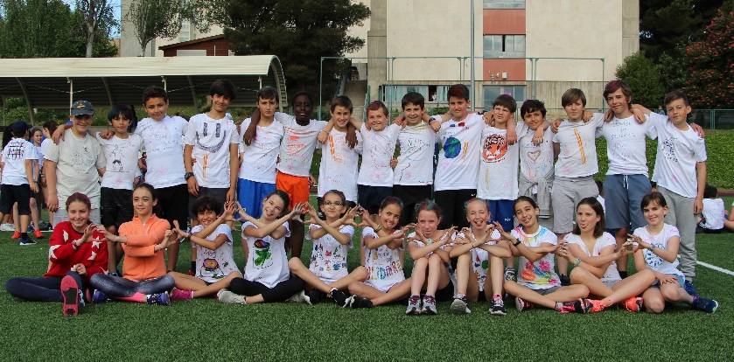
3. Citoyenneté et solidarité
Journée solidarité, collecte Noel, collecte Glorr, carrrera de la mujer (130 coureuses du LFM), livres voyageurs :

Slide 27
3. Citoyenneté et solidarité
Journée solidarité, collecte Noel, collecte Glorr, carrrera de la mujer, livres voyageurs
Semaine du DD et de la biodiversité : visite des jardins pédagogiques
Repas bio à la cantine
Mercadillo sostenible : Grand succès et demande de renouveler cet évènement (1 fois par trimestre)

Slide 28
Sujets en perspective et freins
Sujets en perspective :
Poursuite des actions mises en place, planning CESC, pérennisation parcours citoyen,
Réduire notre consommation plastique et sensibiliser : projet Euromad, Surfrider,
Continuer à se servir de notre environnement proche : potentialité du parc du Lycée,
Encourager les partenaires,
Coordination des projets au primaire ?

